Slide 1
Network layer

Slide 2
agenda
Kort om Network laget
IPv4
BGP
Wireshark
- IPv4 Datagram

Slide 3
Router
Hvad er en Router?
Forwarding
Routing

Slide 4

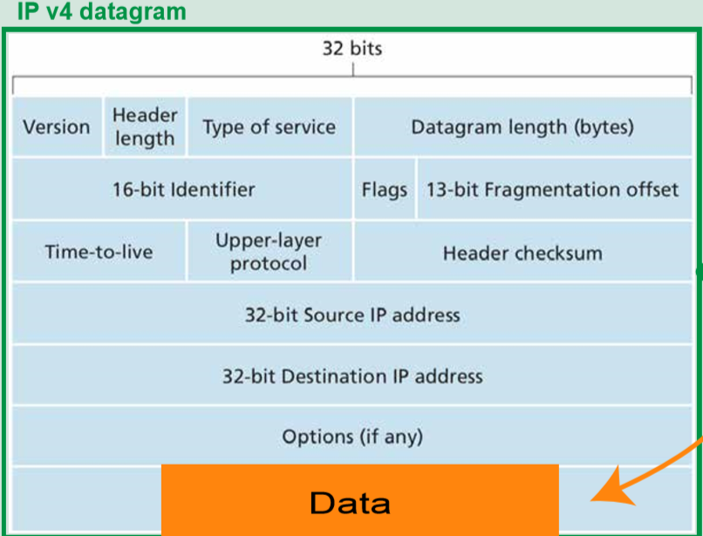
IPv4
Version
Time-to-live
Upper-layer protocol
Header checksum
Source/Destination IP

Slide 5
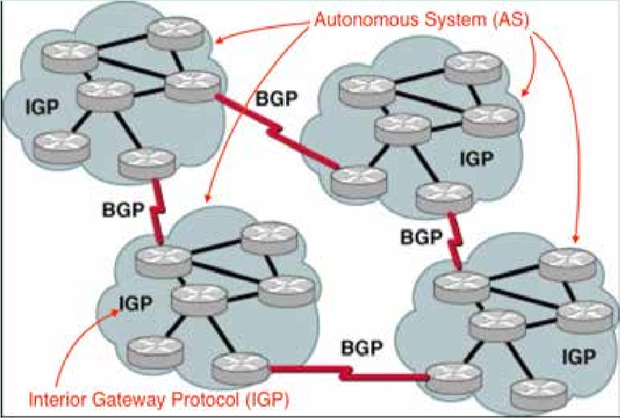
BGP
Hvad er det?
Formålet?

Slide 6
WireSHark

